Slide 1
手上的皮肤

Slide 2
学习目标
1.理解课文内容，了解手上皮肤的特点和功能，增强同学们对手的情感。
2.学习运用归纳课文主要内容的方法，培养同学们快速搜集信息的能力。

Slide 3
同学们，手和我们的生活息息相关，你们看看下面两幅图，大家观察到了什么结果？
（自由发表观察结果，说说对手的了解。）

Slide 4
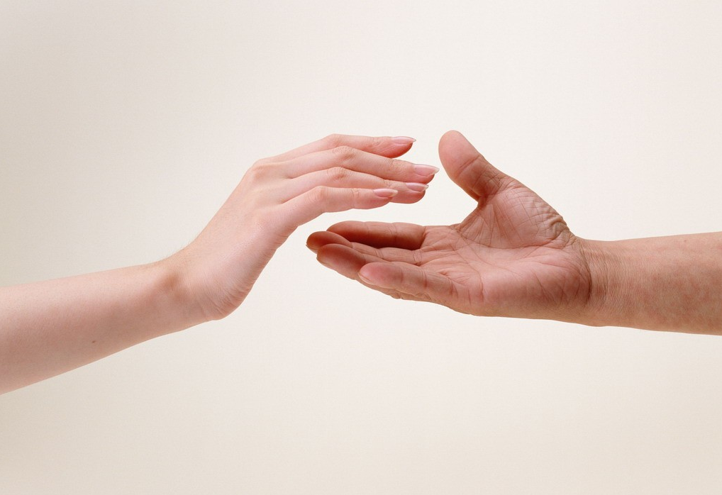
PPT模板下载：www.1ppt.com/moban/ 行业PPT模板：www.1ppt.com/hangye/
节日PPT模板：www.1ppt.com/jieri/ PPT素材下载：www.1ppt.com/sucai/
PPT背景图片：www.1ppt.com/beijing/ PPT图表下载：www.1ppt.com/tubiao/
优秀PPT下载：www.1ppt.com/xiazai/ PPT教程： www.1ppt.com/powerpoint/
Word教程： www.1ppt.com/word/ Excel教程：www.1ppt.com/excel/
资料下载：www.1ppt.com/ziliao/ PPT课件下载：www.1ppt.com/kejian/
范文下载：www.1ppt.com/fanwen/ 试卷下载：www.1ppt.com/shiti/
教案下载：www.1ppt.com/jiaoan/

Slide 5
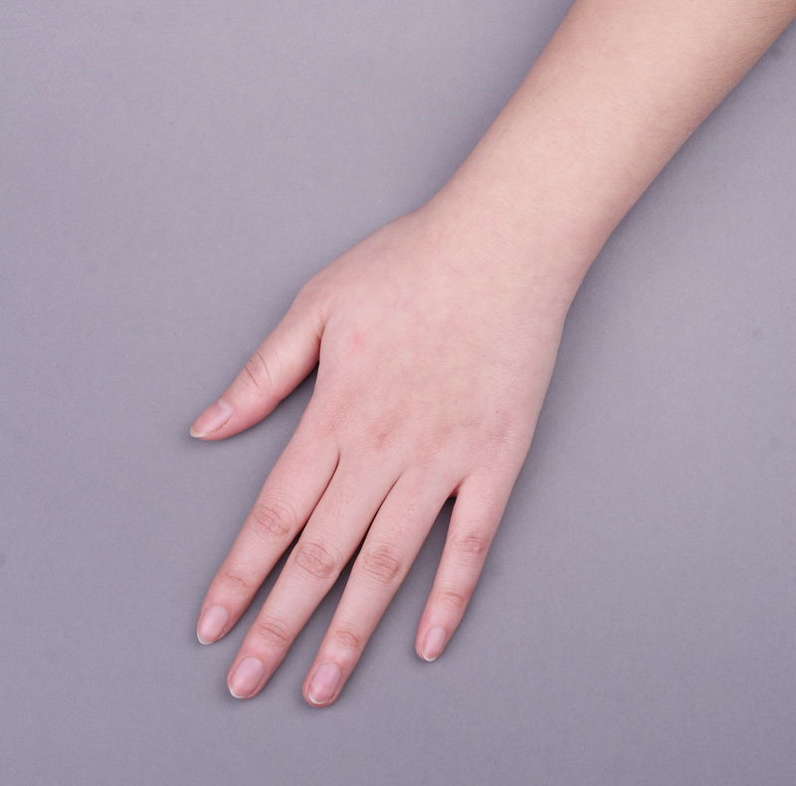

Slide 6
初读感知课文：
1.自由读课文，读准字词，读通句子。
2.思考：课文主要讲了什么？
3.文章哪一段可以概括全文的主要内容?全班读一读。
（我们可以通过找文章总述段落或者总述句的方法归纳文章的主要内容。）

Slide 7
全班交流：
课文从哪几方面介绍有关手上的皮肤的知识？
思考以下问题：
①第二自然段：你知道哪些人双手的特点？

Slide 8
②第三自然段：如果有人去看手相，你打算怎样劝说？
③第四自然段：相互比一比指纹是否相同？

Slide 9
学习生字
腻 孪 裁 操
皱 僵 箕 痕

Slide 10
小结
通过今天的学习你了解了哪些手上皮肤的知识？

Slide 11
拓展延伸
同学们，通过今天的学习，你打算怎样保护自己的双手？

